Slide 1

PowerPoint Stufe 1
Herzlich willkommen
zum Seminar
Mein Name: Aldo Lehner, Sursee

Slide 2


Ziele des Seminars
Wie erstelle ich einzelne Folien
und ganze Präsentationen?
Was ist das Aufgabengebiet
von PowerPoint?
Wie kommen Bilder, Tabellen
und Diagramme auf Folien?

Slide 3


Voraussetzungen
Allgemeine PC-Kenntnisse
Umgang mit Maus, Tastatur und Speichermedien
Allgemeine Windows-Kenntnisse
Fenstertechnik und Speichern von Dateien

Slide 4

Die Kurszeiten sind ….
Morgens
von…
11:55 Uhr
Nachmittags
von…
13:00 Uhr
16:40 Uhr
bis
bis
Abends
von…
18:10 Uhr
bis
21:50 Uhr
08:15 Uhr
…und dazwischen jeweils 20 Minuten Pause um ca.
10:00 Uhr
15:00 Uhr
20:00 Uhr

Slide 5
Essen Bitte nicht im Zimmer
Trinken Nur mit Pet-Flaschen
Sammelbox im Korridor
Handy's Bitte stumm schalten
Danke

Slide 6


Slide 7
Verhalten bei Brandalarm in Luzern
Der Alarm geht los
Kurslokal sofort verlassen
Lift darf nicht benutzt werden
Sammelplatz
Gerbergasse 1 (vor Tchibo)
Auf weitere Anweisungen warten
Wichtig: Das Schulgebäude ist bei jedem Brandalarm sofort zu verlassen.

Slide 8
Verhalten bei Brandalarm in Zug
Der Alarm geht los
Kurslokal sofort verlassen
Lift darf nicht benutzt werden
Sammelplatz
Ecke Baarerstrasse / Metalistrasse
Auf weitere Anweisungen warten
Wichtig: Das Schulgebäude ist bei jedem Brandalarm sofort zu verlassen.

Slide 9
Verhalten bei Brandalarm in Sursee
Der Alarm geht los
Kurslokal sofort verlassen
Lift darf nicht benutzt werden
Sammelplatz
bei der Firma De Laval auf dem Parkplatz (vis à vis Surseepark)
Auf weitere Anweisungen warten
Wichtig: Das Schulgebäude ist bei jedem Brandalarm sofort zu verlassen.

Slide 10
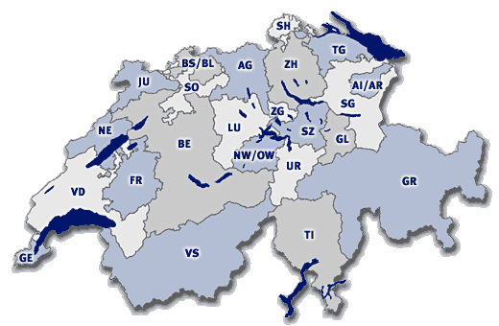
Vorstellung der Teilnehmenden
Sie heissen …. und kommen von ……
Was führt Sie zu uns in diesen Kurs?
Haben Sie PowerPoint bereits eingesetzt?
Ihr Computer…
  … Windows Version?
  … Office Version?

Slide 11
Themen und Inhalte

Slide 12
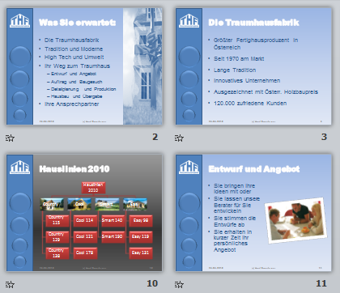
1. Seminar-Abschnitt
Erste Präsentation erstellen
Texte und Objekte auf
Folien einfügen

Slide 13
2. Seminar-Abschnitt
Objekte auf Folien setzen
SmartArt
WordArt
Bilder
Diagramme

Slide 14


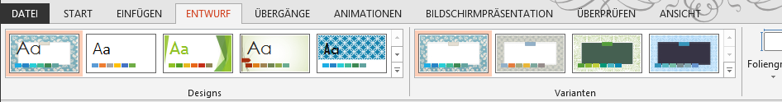
3. Seminar-Abschnitt
Präsentation mit einheitlich formatieren
  mit bestehenden Designs
  mit eigenem Folienmaster

Slide 15
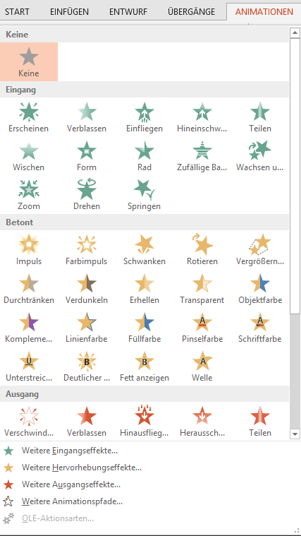
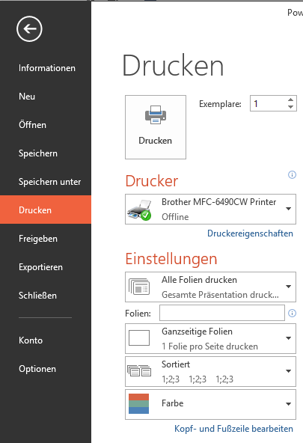
4. Seminar-Abschnitt
Präsentation für Vortrag vorbereiten
  Handzettel drucken
  Animations- und Folieneffekte
  zuweisen

Slide 16

Noch Fragen?

Slide 17
Wir wünschen Ihnen viel Spass und Lernerfolg in diesem Seminar!

